Slide 1
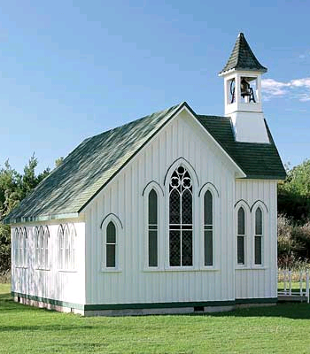
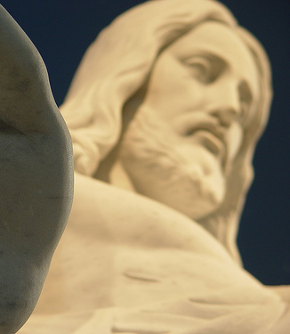
Christus en Israël
dr. Raymond R. Hausoul

Slide 2
Gods weg met de schepping
Alle volken (Gn1)
70 volken (Gn10)
12 stammen
Christus
12 apostelen
70 talen
Alle volken (Op)

Slide 3
Vrijzinnigheid
Sadduceeërs
(machtspolitiek)
Geen priester
Boedda
Qumran
(wereldmijdijg)
Jezus
Christus
Farizeeërs
(wetticisme)
Rabbijnen
Geen monnik
Geen rabbi
Geen revolutionair
Zeloten
(oorlogsgeweld)
Mohammed

Slide 4
Reflecties over het koninkrijk
Gn1-2: Gods droom
Ex19: Israël roeping
Dn2: Tijd van volken
Mt3: Komst van de Koning
Mt13: Parabels over het Rijk
Mt25: Oprichting van het Rijk
Op20: Heerschappij (Js2).
Op21-22: Nieuwe schepping

Slide 5
Leerlingen van Jezus en de Thora
Wetteloosheid
Wetticisme
Roddel in de kerk
Leiderschap
Homoseksualiteit
‘Christus is het einde van de Thora tot gerechtigheid voor ieder die gelooft’ (Rm10:4)
‘opdat de rechtvaardige eis van de wet vervuld wordt in ons, die niet naar het vlees wandelen, maar naar de Geest’ (Rm8:4).
‘Weest niemand iets schuldig dan elkaar lief te hebben; want wie de ander liefheeft, heeft de wet vervuld’ (Rm13:8).

